Slide 1

货币银行学
商业银行
Chapter 5

Slide 2
货币银行学
第五章 商业银行
教学目的与要求
了解银行的起源、商业银行形成的途径及发展趋势
了解并掌握商业银行的性质、职能和作用
了解并掌握商业银行的业务框架、每一类业务的构成及主要内容
掌握商业银行的“三性”原则和商业银行资产负债管理的主要内容
了解《巴塞尔协议》和银行资本监管的内容及变化趋势

Slide 3
货币银行学
第五章 商业银行
重点与难点
★本章重点阐述商业银行的在经济中的职能与作用，详细分析商业银行在经营中的各项业务，并研究商业银行如何进行管理。
★本章学习难点
商业银行与其他金融机构的不同
商业银行的业务构成及其关系

Slide 4
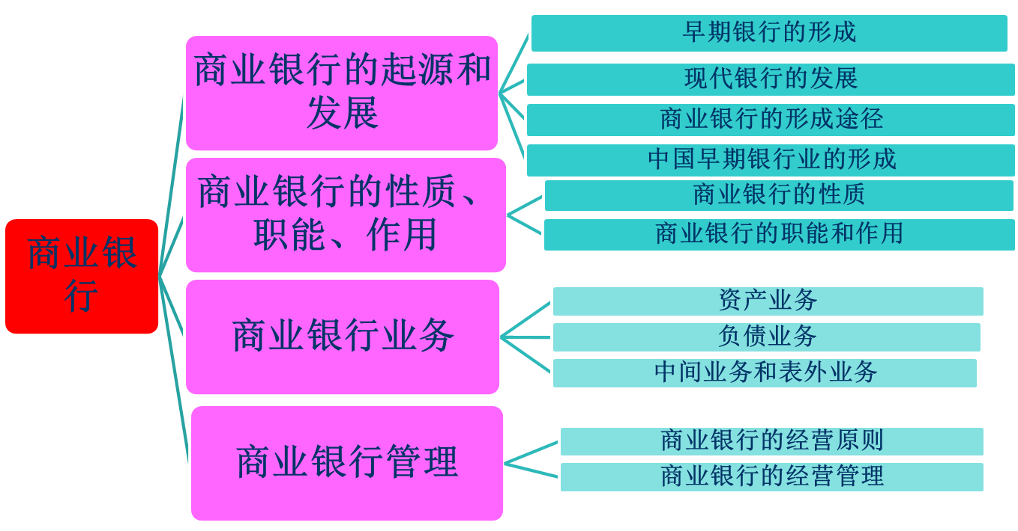
货币银行学
第五章 商业银行
结构安排

Slide 5
货币银行学
第五章 商业银行
第五章 商业银行
第一节 商业银行的起源和发展
第二节 商业银行的性质、职能、作用
第三节 商业银行业务
第四节 商业银行管理

Slide 6
货币银行学
第五章 商业银行
第一节 商业银行的起源与发展
第一节 商业银行的起源和发展
一、早期银行的形成
二、现代银行的发展
三、商业银行的形成途径
四、中国早期银行业的形成

Slide 7

货币银行学
第五章 商业银行
第一节 商业银行的起源与发展
一、早期银行的形成
铸币兑换
保管与汇兑
存贷款业务

Slide 8
货币银行学
第五章 商业银行
第一节 商业银行的起源与发展
二、现代银行的发展
1. 起源于意大利的私人银行
2. 近代意义银行
3.现代银行产生
1694年第一家股份制银行——英格兰银行
Bank of England

Slide 9
货币银行学
第五章 商业银行
第一节 商业银行的起源与发展
三、商业银行的形成途径
1.从高利贷银行转变过来
2.以股份公司形式组建

Slide 10

货币银行学
第五章 商业银行
第一节 商业银行的起源与发展
四、中国早期银行业的形成
1927年前的银行业
中国通商银行、户部银行（1908年改为大清银行，1912年改为 中国银行）、交通银行。
1927年到1949年的银行业
中国银行、交通银行、中国农民银行、 “小四行”、 “南三行”、 “北四行

Slide 11
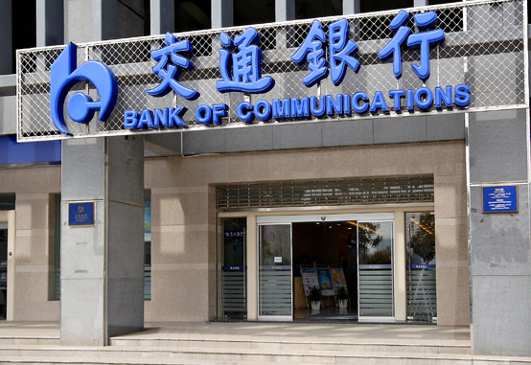

货币银行学
第五章 商业银行
第一节 商业银行的起源与发展
交通银行
1986年７月，国务院决定重新组建交通银行。
1987年４月１日正式对外营业。
它是新中国建立以来第一家综合性股份制商业银行。

Slide 12

货币银行学
第五章 商业银行
第二节 商业银行的性质、职能、作用
第二节 商业银行的性质、职能、作用
一、商业银行的性质
二、商业银行的职能和作用

Slide 13
货币银行学
第五章 商业银行
第二节 商业银行的性质、职能、作用
一、商业银行的性质
首先，商业银行具有一般企业的特征。
其次，商业银行是经营货币资金、提供金融服务和金融风险管理的特殊的企业
再次，商业银行不同于一般的金融机构

Slide 14
货币银行学
第五章 商业银行
第二节 商业银行的性质、职能、作用
二、商业银行的职能和作用
信用中介
支付中介 信用创造
金融服务
商业银行

Slide 15
货币银行学
第五章 商业银行
第二节 商业银行的性质、职能、作用
信用中介
信用中介的具体表现：
1.通过受信业务，聚集闲散资金，形成银行负债。
2.通过授信业务，把资金投入社会，形成银行资产。
信用中介的意义：
1.通过信用中介形成银行利润。
2.通过信用中介，在不增加社会货币资金总量的情况下、提高社会货币资金增值能力。
3.信用中介实现货币使用权的改变、优化资源配置，调节产业结构。

Slide 16
货币银行学
第五章 商业银行
第二节 商业银行的性质、职能、作用
支付中介
支付中介具体体现为为客户保管、出纳、代理支付货币的功能。
支付中介的意义：
1.减少现金的使用量和流通量，节约社会费用。
2.加速结算过程和货币资金周转，增加了生产资金的总量，促进社会再生产。
3.使得商业银行拥有持续稳定的廉价资金来源。

Slide 17
货币银行学
第五章 商业银行
第二节 商业银行的性质、职能、作用
信用创造
信用创造建立在信用中介职能和支付中介职能的基础之上。
信用创造的意义：
1.能够发挥货币对经济的第一推动力和持续推动力。
2.能够发挥宏观经济调控的杠杆作用。

Slide 18
货币银行学
第五章 商业银行
第二节 商业银行的性质、职能、作用
金融服务
金融服务是指利用商业银行在过敏经济活动中的特殊地位，及其在提供信用中介和支付中介业务过程中获得的大量信息，运用电子计算机等先进手段和工具，为客户提供的其他服务。如担保、代收代付、代办保险、财务咨询、代理融通、信托、租赁、计算机服务、先进管理、财富管理、基金管理、资产管理等。

Slide 19
货币银行学
第五章 商业银行
第二节 商业银行的性质、职能、作用
金融服务
金融服务的意义：
1.扩大商业银行社会联系面和市场份额
2.取得费用收入，提高信息技术的利用价值

Slide 20
货币银行学
第五章 商业银行
第三节 商业银行业务
第三节 商业银行业务
一、资产业务
二、负债业务
三、中间业务和表外业务

Slide 21

货币银行学
第五章 商业银行
第三节 商业银行业务
一、负债业务
自有资金
存款
借入资金

Slide 22
货币银行学
第五章 商业银行
第三节 商业银行业务
商业银行资金来源
银行 资本 | 普通股和优先股
 | 盈余
 | 资本性票据和债券
 | 各项储备
银行 负债 | 侠义负债：银行存款和借款
 | 广义负债：银行存款和借款以及资本性票据和长期债务资本

Slide 23
货币银行学
第五章 商业银行
第三节 商业银行业务
负债业务框架
支票存款 | 不付息的活期存款
 | 付息的可转让提款单存款（NOWs）
 | 超级可转让支付凭证帐户（Super NOWs）
 | 货币市场存款帐户
非交易存款 | 储蓄存款
 | 定期存款 | 小额定期存款（10万美元以下）
 |  | 大额可转让存单（CDs）
其他负债 | 向央行借款
 | 同业拆借
 | 向母公司借款
 | 出售回购协议
 | 借入欧洲美元

Slide 24

货币银行学
第五章 商业银行
第三节 商业银行业务
二、资产业务
其它资产
现金
贷款
投资

Slide 25
货币银行学
第五章 商业银行
第三节 商业银行业务
资产业务框架
现金资产 | 库存现金
 | 存放在央行的款项
 | 存放同业款项
 | 应收款项
贷款 | 工商业贷款
 | 不动产贷款
 | 同业贷款
 | 消费贷款
 | 其他贷款
证券投资 | 货币市场投资工具
 | 资本市场证券
 | 创新投资工具 | 资产担保证券
 |  | 共同基金股份
其他资产 | 商业银行自己拥有的固定资产、在子公司的投资、预付费用等。

Slide 26
货币银行学
第五章 商业银行
第三节 商业银行业务
三、中间业务与表外业务
1.表外业务与中间业务的联系和区别
2.传统中间业务框架
3.表外业务框架

Slide 27
货币银行学
第五章 商业银行
第三节 商业银行业务
表外业务与中间业务的联系
中间业务是银行接受客户委托，为客户提供各种服务，收取佣金、手续费、管理费等费用的一种业务
表外业务是指所有不在银行资产负债表内直接反映的业务。
由于传统的中间业务大多不在资产负债表内反映，因此，人们通常把中间业务视同表外业务。

Slide 28
货币银行学
第五章 商业银行
第三节 商业银行业务
表外业务与中间业务的区别
会计处理角度：表外业务都属于中间业务，但中间业务有一部分在表内反应（如信用证、租赁业务等）。
银行开展业务的角色：中间业务中充当中介人角色，而在办理衍生金融工具交易等表外业务时既可是经纪人，又可以作为自营商。
从风险承担角度：中间业务风险小，而一些创新的表外业务如担保、保函等业务，都会构成银行或有负债

Slide 29
货币银行学
第五章 商业银行
第三节 商业银行业务
传统中间业务框架
结算业务 | 同城结算
 | 异地结算
租赁业务 | 经营性租赁
 | 融资性租赁
代理业务 | 代理收付款业务
 | 代理行业务
 | 现金管理业务
 | 代理保管业务
 | 代理融通业务
信托业务
信用卡业务

Slide 30
货币银行学
第五章 商业银行
第三节 商业银行业务
信托业务
银行系基金公司：
2005年6月 工行瑞银基金
2005年8月 交银施罗德基金
2005年9月 建银基金
2007-2008 浦银安盛基金 农银汇理基金
民生加银基金
2010年末 8家（国内共62家基金公司）
2015年6月，13家银行系基金公司（国内共104家基金公司）

Slide 31
货币银行学
第五章 商业银行
第三节 商业银行业务
表外业务框架
备用信用证
承诺业务 | 贷款便利 | 贷款额度
 |  | 贷款承诺
 |  | 票据发行便利
 | 贷款出售
 | 票据发行便利
贷款出售
资产证券化
衍生工具交易
投资银行业务

Slide 32
货币银行学
第五章 商业银行
第三节 商业银行业务
商业银行资产负债表
资产 | 负债
现金资产： 5.4 库存现金 0.9 在美联储的存款 0.6 在其他银行存款和 在途待收的现金 3.9 贷款： 61.7 房地产 26.0 工商企业 17.0 消费者 11.7 其他 7.0 证券： 23.9 美国政府 18.4 州和地方政府及其他 5.5 其他资产： 9.9 | 存款： 64.7 交易存款 20.4 非交易存款 44.3 借款： 16.4 其他负债： 10.6 资本项目： 8.3
总资产 100.0 | 总负债 100.0

Slide 33
货币银行学
第五章 商业银行
第四节 商业银行管理
第四节 商业银行管理
一、商业银行的经营原则
二、商业银行的 经营管理理（四个阶段）

Slide 34
货币银行学
第五章 商业银行
第四节 商业银行管理
一、商业银行的经营原则
流动性
协
调
经营原则
稳健性
盈利性

Slide 35
货币银行学
第五章 商业银行
第四节 商业银行管理
经营原则
1.流动性
指银行具有随时以适当的价格取得可用资金，随时满足存款人提取存款和满足客户合理贷款需求的能力。
2.稳健性
指银行具有控制风险、弥补损失、保证银行稳健经营的能力。
3.盈利性
指商业银行在稳健经营的前提下，尽可能提高银行的盈利能力，力求获取最大利润，以实现银行价值最大化目标。

Slide 36
货币银行学
第五章 商业银行
第四节 商业银行管理
二、商业银行的 经营管理理（四个阶段）
(60年代以前)
(60年代)
(70年代末)
(80年代末)
资产管理理论
负债管理理论
资产负债管理理论
资产负债表内表外统一管理

Slide 37
货币银行学
第五章 商业银行
第四节 商业银行管理
资产管理
1.背景：
20世纪60年代以前，商业银行所处的经营环境较宽松，资金来源充裕且稳定，商业银行的间接融资占主导地位。

Slide 38
货币银行学
第五章 商业银行
第四节 商业银行管理
资产管理
2.三种理论：
商业行贷款理论：该理论从银行资金主要来源于活期贷款，认为认为银行只发放短期的、以真实票据为贷款抵押的、与商业生产周期相联系的工商企业为贷款。
资产可转换理论：该理论认为，流动性要求仍然是商业银行特别强调的、但银行在资金运用中可持有具有可转换性的资产。
预期收入理论： 该理论认为，一笔高质量的贷款，其还本付息的日期表应以借款人的未来收入或现金流量为依据。

Slide 39
货币银行学
第五章 商业银行
第四节 商业银行管理
负债管理
1.背景：
20世纪60年代初，由于金融市场的发展，出现了很多非银行金融机构，同时由于对银行严格的利率管制，使得大量资金不通过银行的信用中介进入金融市场，出现“脱媒”现象，是银行陷入危机。

Slide 40
货币银行学
第五章 商业银行
第四节 商业银行管理
资产负债综合管理
2.基本思想：
银行管理层需对资产和负债的数量、结构、收益及成本统一管理；资产和负债的管理必须协调；分析资产负债表的所有项目、所有服务成本与受益。

Slide 41
货币银行学
第五章 商业银行
第四节 商业银行管理
资产负债管理示意图
资金来源
活期存款
储蓄存款
定期存款
借入资金
股本
资金运用
一级储备
二级储备
各类贷款
其他有价证券
固定资产
按优先次序
资金池
Notes:
注：绿色字体为引起注意。

Slide 42
货币银行学
第五章 商业银行
第四节 商业银行管理
资产负债表内外统一管理
1.背景：
20世纪80年代末，金融自由化浪潮下，传统业务成本上升、收益下降，商业银行的业务大量转移到具有高风险的表外业务上。

Slide 43
货币银行学
第五章 商业银行
第四节 商业银行管理
资产负债表内外统一管理
2.基本思想：
《巴塞尔协议I》 、《巴塞尔协议II》、《巴塞尔协议III》
资本定义
资本充足率问题
三大支柱

Slide 44
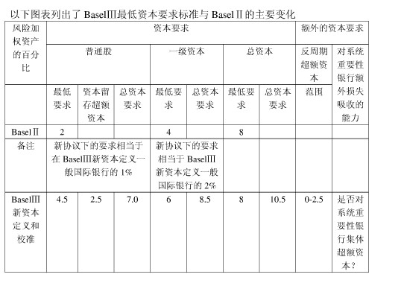
货币银行学
第五章 商业银行
第四节 商业银行管理

Slide 45

货币银行学
第五章 商业银行
第四节 商业银行管理
附：中国主要的银行网站
1．中国工商银行
2．中国银行
3．中国建设银行
4．招商银行
5．中国农业银行

Slide 46
货币银行学
第五章 商业银行
本章结束，谢谢观看

